Slide 1
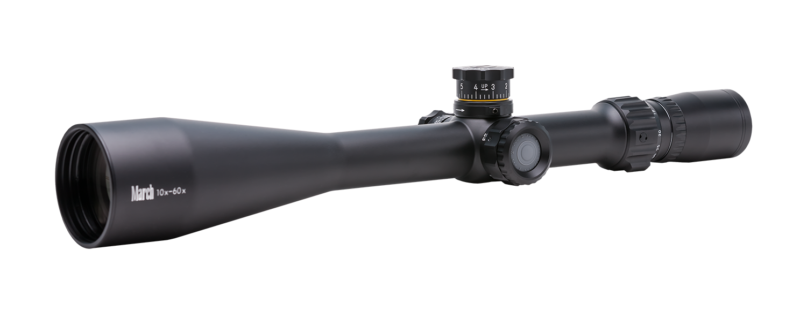
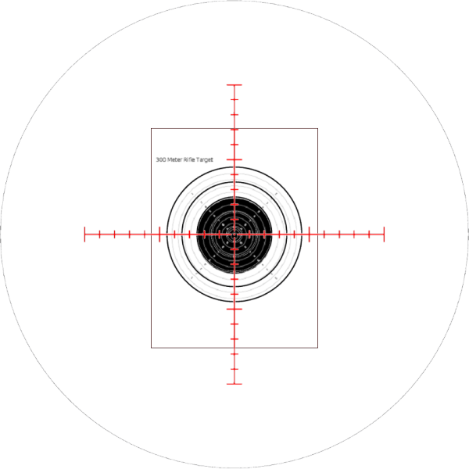
取扱説明書
MTR-RTM Reticle (Round Target Match)
SFP第二焦点面レティクル
ディオン光学技研

Slide 2
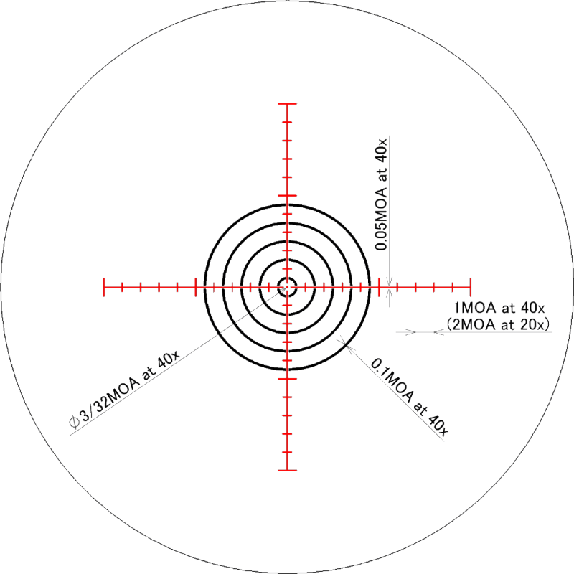
MTR-RTM Reticle (Round Target Match)
MTR-RTMレティクルはSFP第二焦点面レティクルであるため、スコープの倍率を変えると標的の大きさのみが変わり、レティクルのサイズは変わることはありません。レティクルと円形標的(Round Target)との間に隙間を作り、その隙間を見ながら射撃できるよう開発された競技専用レティクルです。ISSF競技50m及び300m、Fクラス射撃競技やその他の円形標的を用いる大会で幅広くご活用頂けます。
MTR-RTMレティクルは５つの円、縦横の十字線、及び3/32MOA中心ドットから構成されています。イルミネーション点灯時には十字線とセンタードットが赤く光り、明るさは4段階で調整が行えます。スコープの倍率調整により標的の大きさを変えて、レティクルの円と標的との間に出来た隙間を用いた撃ち方だけでは無く、縦横の十字線を利用した撃ち方も可能です。十字線を使用してスコープが水平かの確認にもお使い頂けます。５つの円は太すぎないため標的と重なった円は目立たず、標的の外側に見える円も視界をさほど妨げません。お好みの倍率で、標的のサイズを変えて、使用しやすい円に合わせて隙間をご調整ください。
十字線の１目盛りは、40倍では１MOA/20倍では2MOA となり、風読みをしなければならない競技において迅速に対応する際には、ウィンデー ジダイヤルを操作する余裕もないため、レティクルを使用しての射撃にお使い頂けます。また時間的余裕が無い時だけでは無く、撃つ度にウィンデージダイヤルを回したく無い場合も同様にレティクルを用いた射撃にご利用可能です。
射撃距離及び各倍率によるレティクルの見え方については次ページ以降をご参照ください。
＊ISSFレギュレーション及びFクラスレギュレーションICFRAに沿って標的黒点部のサイズを算出しています。
MTR-RTMレティクルは、レティクルの円と標的との間の隙間を射手の好みで調整することを目的としています。
国によって採用するレギュレーションが下記と異なる場合は、次ページ以降のイメージ図は参照情報としてください。
ISSF : https://www.issf-sports.org/getfile.aspx?mod=docf&pane=1&inst=458&file=1.%20ISSF%20General%20Technical%20Rules.pdf
F class : ICFRA https://e1e1515b-f062-426d-8b3c-6c508be9b8a2.filesusr.com/ugd/d54b0a_ce5f1a8a7d314d4e927c2d1d5236aae5.pdf

Slide 3
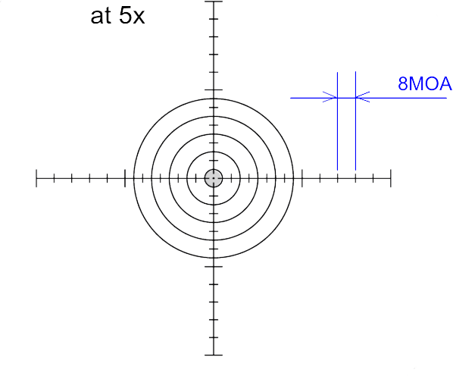
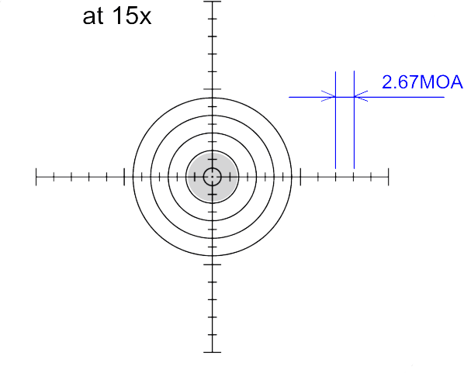
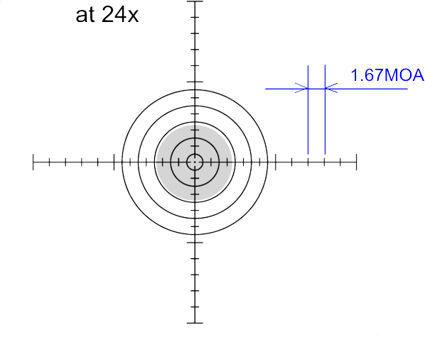
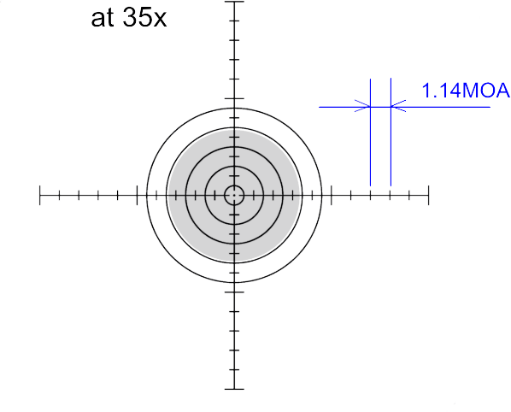
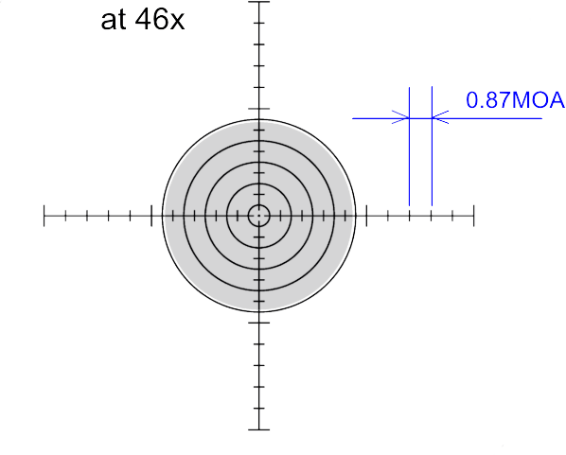
ISSF 50m
Black form 3 to 10 rings = 112.4mm (φ7.73MOA)
スコープの倍率を変えると標的の大きさのみが変わります。
レティクルのサイズは常に一定で、変わることはありません。
これらの図において、灰色部分は各倍率におけるISSF50m標的の5～10点圏内を表します。
記載されている倍率より下げると標的の大きさが小さくなりレティクルとの間に隙間ができます。
記載されている倍率より下げると標的の大きさが小さくなりレティクルとの間に隙間ができます。例えば46倍ではレティクルと標的が一致していますが、倍率を40倍に下げると標的が小さくなり、一番外側の円とレティクルとの間に隙間ができます。
尚、イルミネーションを点灯すると十字線とセンタードットは赤く光ります。十字線の目盛りを用いて計算する場合は、倍率によって１目盛りの値が異なりますのでご注意ください。1目盛りは 40倍では１MOA、20倍では2MOA ですが、それ以外については図内の青い数値をご参照ください。尚、「40倍÷使用倍率」と計算すると、使用倍率における1目盛りを算出できます。

Slide 4
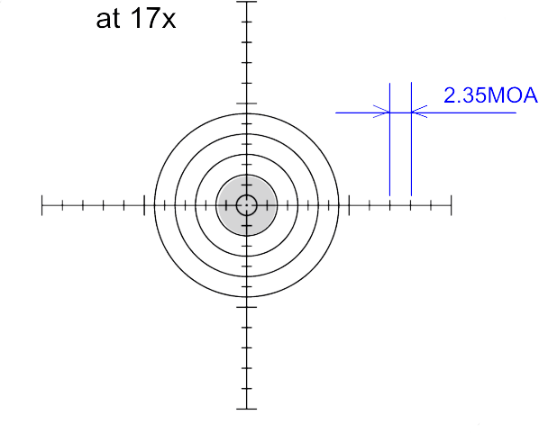
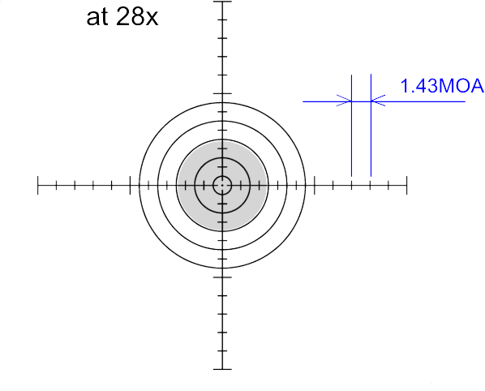
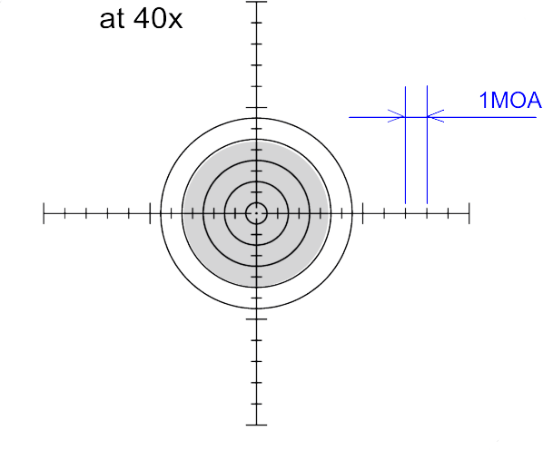
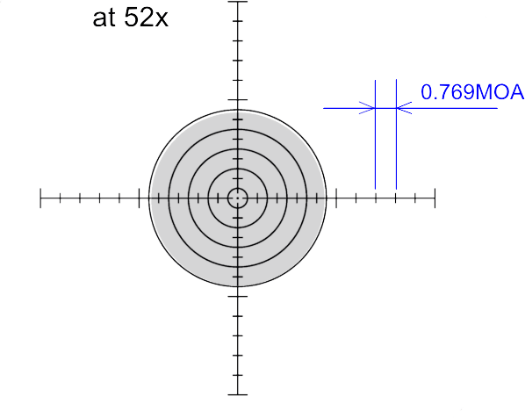
ISSF 300m
Black form 5 to 10 rings = 600mm (φ6.88MOA)
スコープの倍率を変えると標的の大きさのみが変わります。
レティクルのサイズは常に一定で、変わることはありません。
これらの図において、灰色部分は各倍率におけるISSF300m標的の5～10点圏内を表します。
記載されている倍率より下げると標的の大きさが小さくなりレティクルとの間に隙間ができます。例えば52倍ではレティクルと標的が一致していますが、倍率を45倍に下げると標的が小さくなり、一番外側の円とレティクルとの間に隙間ができます。
尚、イルミネーションを点灯すると十字線とセンタードットは赤く光ります。十字線の目盛りを用いて計算する場合は、倍率によって１目盛りの値が異なりますのでご注意ください。
1目盛りは 40倍では１MOA、20倍では2MOA ですが、それ以外については図内の青い数値をご参照ください。尚、「40倍÷使用倍率」と計算すると、使用倍率における1目盛りを算出できます。
28倍 イルミネーション使用時

Slide 5
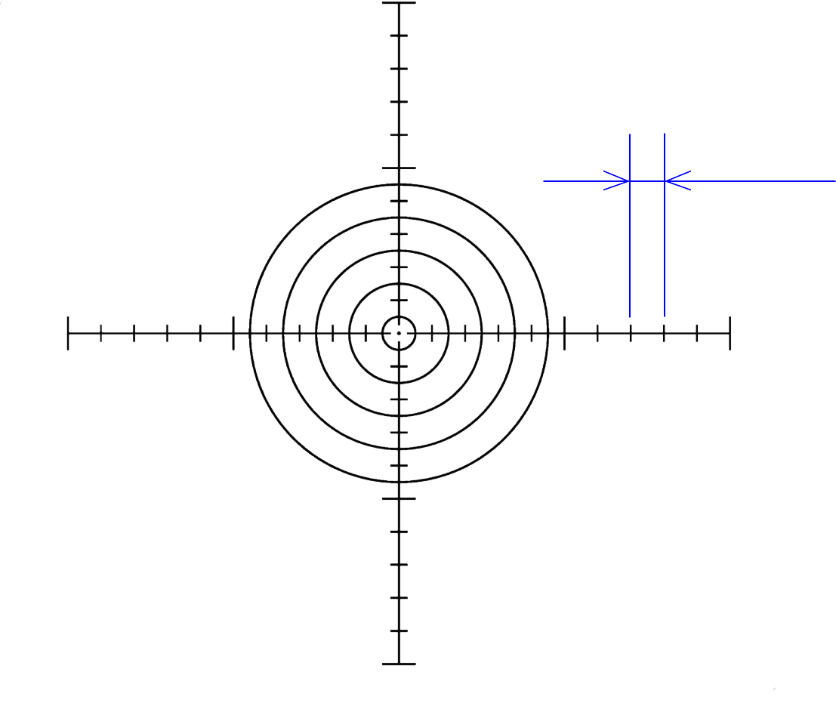
F-Class 300yards
Black form = 560mm (φ7.02MOA)
at 5x
8MOA
スコープの倍率を変えると標的の大きさのみが変わります。
レティクルのサイズは常に一定で、変わることはありません。
これらの図において、灰色部分は各倍率における
Fクラス300yard標的の黒点部を表します。
記載されている倍率より下げると標的の大きさが小さくなりレティクルとの間に隙間ができます。例えば53倍ではレティクルと標的が一致していますが、倍率を45倍に下げると標的が小さくなり、一番外側の円とレティクルとの間に隙間ができます。イルミネーションを点灯すると十字線とセンタードットは赤く光ります。
風読みをしなければならない競技において迅速に対応する際には、ウィンデー ジダイヤルを操作する余裕もないため、レティクルを使用しての射撃にお使頂けます。撃つ度にウィンデージダイヤルを回したく無い場合も同様にレティクルを用いた射撃にご利用可能です。
十字線の目盛りを用いて計算する場合は、倍率によって１目盛りの値が異なりますのでご注意ください。1目盛りは 40倍では１MOA、20倍では2MOA ですが、それ以外については図内の青い数値をご参照ください。尚、「40倍÷使用倍率」と計算すると、使用倍率における1目盛りを算出できます。
at 17x
at 28x
2.36MOA
1.43MOA
at 39x
at 51x
1.02MOA
0.78MOA

Slide 6
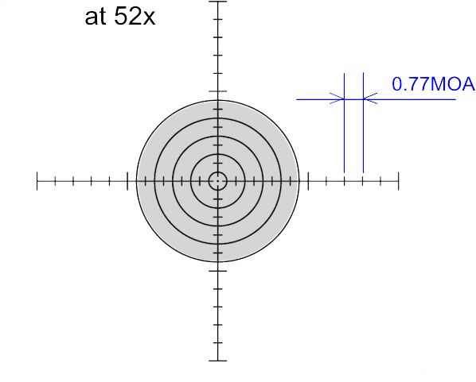
F-Class 500yards
Black form = 915mm (φ6.88MOA)
スコープの倍率を変えると標的の大きさのみが変わります。
レティクルのサイズは常に一定で、変わることはありません。
これらの図において、灰色部分は各倍率における
Fクラス500yard標的の黒点部を表します。
記載されている倍率より下げると標的の大きさが小さくなりレティクルとの間に隙間ができます。例えば52倍ではレティクルと標的が一致していますが、倍率を45倍に下げると標的が小さくなり、一番外側の円とレティクルとの間に隙間ができます。イルミネーションを点灯すると十字線とセンタードットは赤く光ります。
風読みをしなければならない競技において迅速に対応する際には、ウィンデー ジダイヤルを操作する余裕もないため、レティクルを使用しての射撃にお使頂けます。撃つ度にウィンデージダイヤルを回したく無い場合も同様にレティクルを用いた射撃にご利用可能です。
十字線の目盛りを用いて計算する場合は、倍率によって１目盛りの値が異なりますのでご注意ください。1目盛りは 40倍では１MOA、20倍では2MOA ですが、それ以外については図内の青い数値をご参照ください。尚、「40倍÷使用倍率」と計算すると、使用倍率における1目盛りを算出できます。

Slide 7
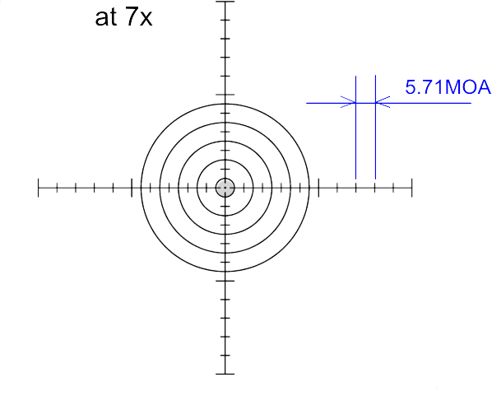
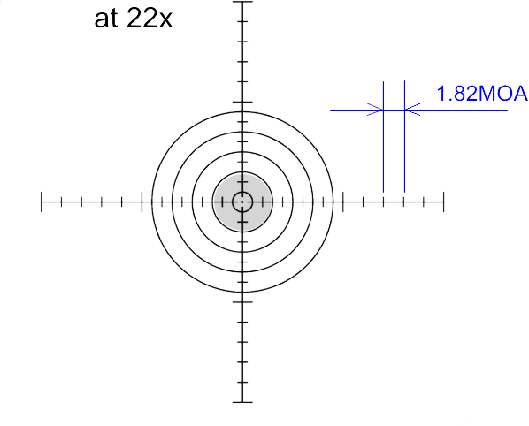
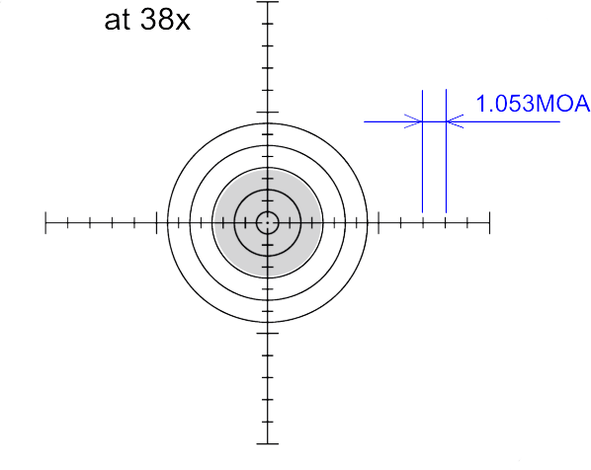
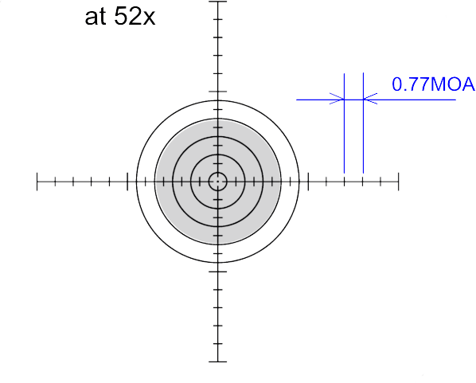
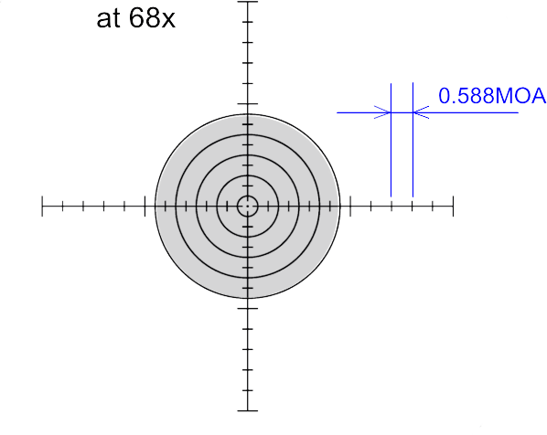
F-Class 800yards
Black form = 1120mm (φ5.26MOA)
スコープの倍率を変えると標的の大きさのみが変わります。
レティクルのサイズは常に一定で、変わることはありません。
これらの図において、灰色部分は各倍率における
Fクラス800yard標的の黒点部を表します。
記載されている倍率より下げると標的の大きさが小さくなりレティクルとの間に隙間ができます。例えば68倍ではレティクルと標的が一致していますが、倍率を60倍に下げると標的が小さくなり、一番外側の円とレティクルとの間に隙間ができます。イルミネーションを点灯すると十字線とセンタードットは赤く光ります。
風読みをしなければならない競技において迅速に対応する際には、ウィンデー ジダイヤルを操作する余裕もないため、レティクルを使用しての射撃にお使頂けます。撃つ度にウィンデージダイヤルを回したく無い場合も同様にレティクルを用いた射撃にご利用可能です。
十字線の目盛りを用いて計算する場合は、倍率によって１目盛りの値が異なりますのでご注意ください。1目盛りは 40倍では１MOA、20倍では2MOA ですが、それ以外については図内の青い数値をご参照ください。尚、「40倍÷使用倍率」と計算すると、使用倍率における1目盛りを算出できます。

Slide 8
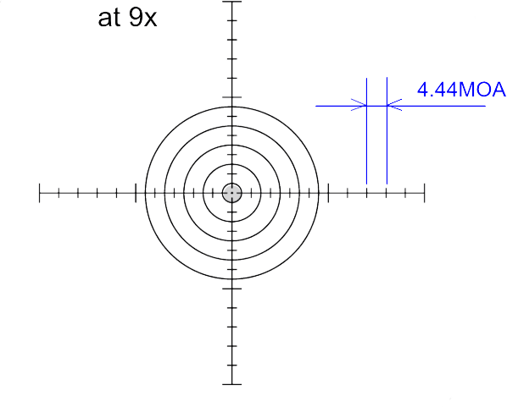
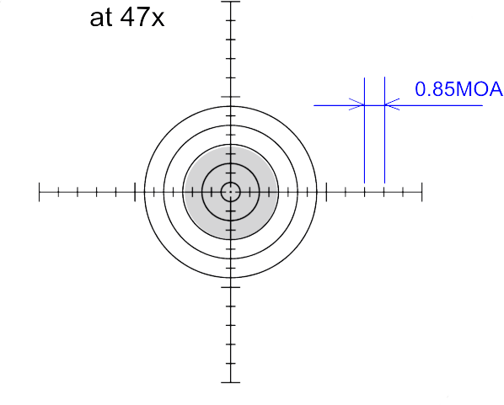
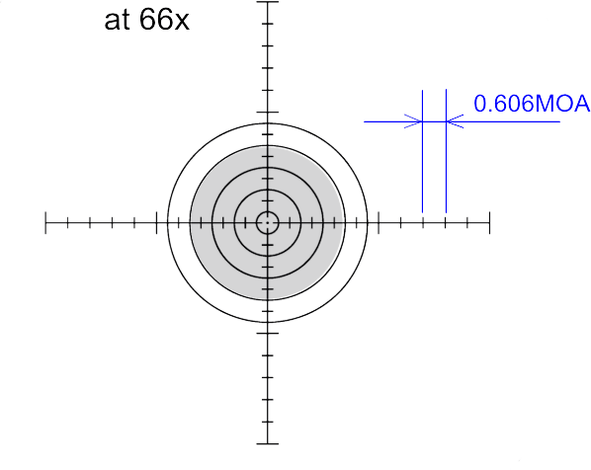
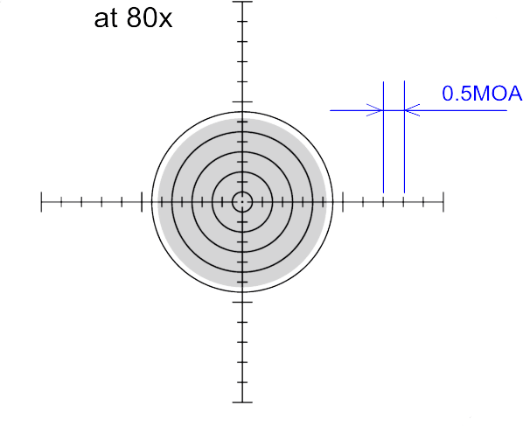
F-Class 1000yards
Black form = 1120mm (φ4.21MOA)
スコープの倍率を変えると標的の大きさのみが変わります。
レティクルのサイズは常に一定で、変わることはありません。
これらの図において、灰色部分は各倍率における
Fクラス1000yard標的の黒点部を表します。
記載されている倍率より下げると標的の大きさが小さくなりレティクルとの間に隙間ができます。例えば80倍ではレティクルと標的が一致していますが、倍率を70倍に下げると標的が小さくなり、一番外側の円とレティクルとの間に隙間ができます。イルミネーションを点灯すると十字線とセンタードットは赤く光ります。
風読みをしなければならない競技において迅速に対応する際には、ウィンデー ジダイヤルを操作する余裕もないため、レティクルを使用しての射撃にお使頂けます。撃つ度にウィンデージダイヤルを回したく無い場合も同様にレティクルを用いた射撃にご利用可能です。
十字線の目盛りを用いて計算する場合は、倍率によって目盛りが異なりますのでご注意ください。1目盛りは 40倍では１MOA、20倍では2MOA ですが、それ以外については図内の青い数値をご参照ください。尚、「40倍÷使用倍率」と計算すると、使用倍率における1目盛りを算出できます。

